Slide 1
تكنولوجيا المعلومات
البرمجيـــات
Software

Slide 2
المحتوي
- أنواع البرمجيات
برامج النظام -
نظام التشغيل -
أشهر نظم التشغيل -
برامج المنفعة -

Slide 3
أنواع البرمجيات

Slide 4
أنواع البرمجيات
تنقسم البرمجيات إلى نوعين أساسيين هما:
1- برامج النظـام أو System Software وتنقسم إلى:
-برامج نظام التشغيل Operating system
-برامج المنفعة العامة Utilities
2- البرامج التطبيقية أو Applications وتنقسم إلى:
-حزم برامج جاهزة Packages
-برامج أو تطبيقات تطور لهدف محدد.

Slide 5
برامج النظام

Slide 6
System Softwareبرامج النظام
تتضمن برامج النظام جميع البرامج التي يحتاجها الحاسب وملحقاته المختلفة للاحتفاظ بعملهم بشكل صحيح.

Slide 7
نظام التشغيل

Slide 8
نظام التشغيل
هو مجموعة من البرامج تقوم بتنفيذ مجموعة من الوظائف.
يقوم نظام التشغيل بخمس وظائف أساسية هي:
بداية التشغيل Booting
إدارة البرامج
إدارة أجهزة الإدخال والإخراج.
إدارة الذاكرة.
وسيط بين المستخدم والمكونات المادية.

Slide 9
إدارة البرامج
أحادية المهام:
أنظمة تشغيل لديها القدرة على تشغيل برنامج واحد فقط في نفس الوقت.
متعددة المهام:
أنظمة تشغيل لديها القدرة على تشغيل اكثر من برنامج في نفس الوقت.
هناك تطبيق أمامي وتطبيق أو أكثر خلفي:
تطبيق امامي: التطبيق النشيط أو التطبيق المستخدم.
تطبيق خلفي: التطبيق الغير نشيط أو التطبيق الغير مستخدم.

Slide 10
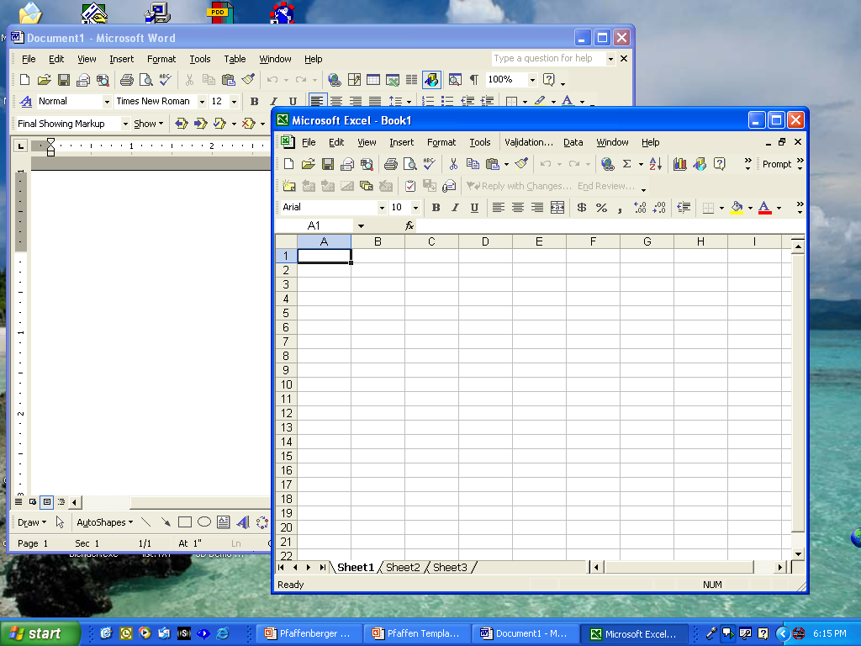
إدارة البرامج
تطبيق خلفي
تطبيق أمامي

Slide 11
إدارة الذاكرة
يقوم نظام التشغيل بتخصيص مساحة (جزء) من الذاكرة لكل برنامج منفذ (يعمل).
وذلك يسمح بعدم التداخل بين البرامج المختلفة.
يستخدم نظام التشغيل ذاكرة افنراضية لزيادة مساحة الذاكرة.

Slide 12
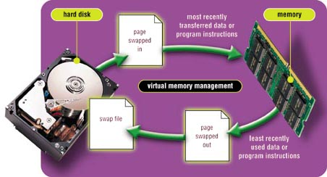
إدارة الذاكرة

Slide 13
وسيط بين المستخدم والمكونات المادية
واجهة المستخدم:
هي جزء من نظام التشغيل والتي تمكن المستخدم من التعامل معه.
هناك نوعان من واجهات المستخدم:
1. أوامر مكتوبة على السطر: مثل نظام التشغيل DOS
2. واجهة رسومية للمستخدم: مثل نظام التشغيل Windows

Slide 14
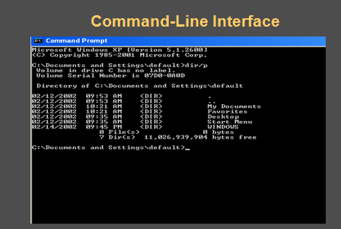
وسيط بين المستخدم والمكونات المادية
واجهة المستخدم:
أوامر مكتوبة على السطر: مثل نظام التشغيل DOS

Slide 15
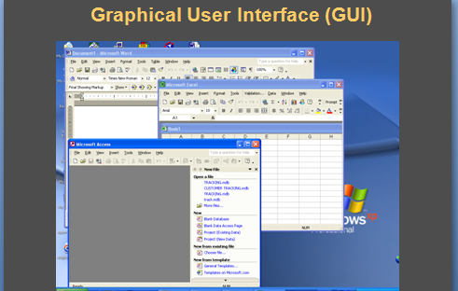
وسيط بين المستخدم والمكونات المادية
واجهة المستخدم:
2. واجهة رسومية للمستخدم: مثل نظام التشغيل Windows

Slide 16
أشهر نظم التشغيل

Slide 17
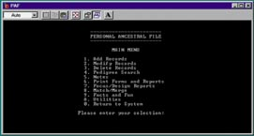
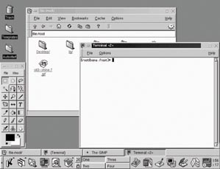
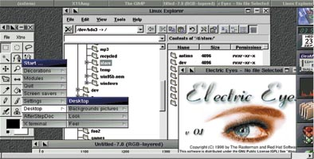
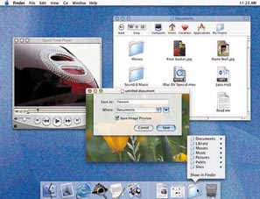
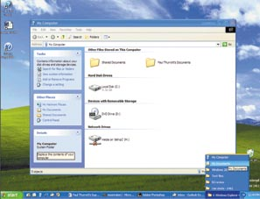
أشهر نظم التشغيل
MS-DOS
UNIX
LINUX
MAC OS
WINDOWS XP

Slide 18
برامج المنفعة

Slide 19
برامج المنفعة
هي برامج تساعد نظام التشغيل على ادارة موارد نظام الحاسب.

Slide 20
ادارة الملفات
تسمية الملفات
يتكون اسم الملف من:
1. اسم
2. امتداد: يحدد نوع البيانات داخل الملف.
مثال: Introduction.doc
Lecture1.ppt

Slide 21
أشهر الامتدادات المستخدمة
Extension | File Type
.exe | Program Application
.doc | Microsoft Word
.xls | Microsoft Excel
.ppt | Microsoft Power Point
.mdb | Microsoft Access
.pdf | Adobe
.txt | Simple Text
.htm or .html | Web Pages
.rtf | Rich Text Format
.jpeg or .jpg | Image Format

Slide 22
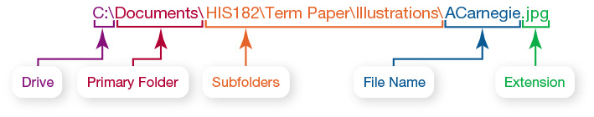
ادارة الملفات
  Open
  Copy
  Move
  Rename
  Delete
    Recycle Bin (Windows)
    Trash (Mac)

Slide 23
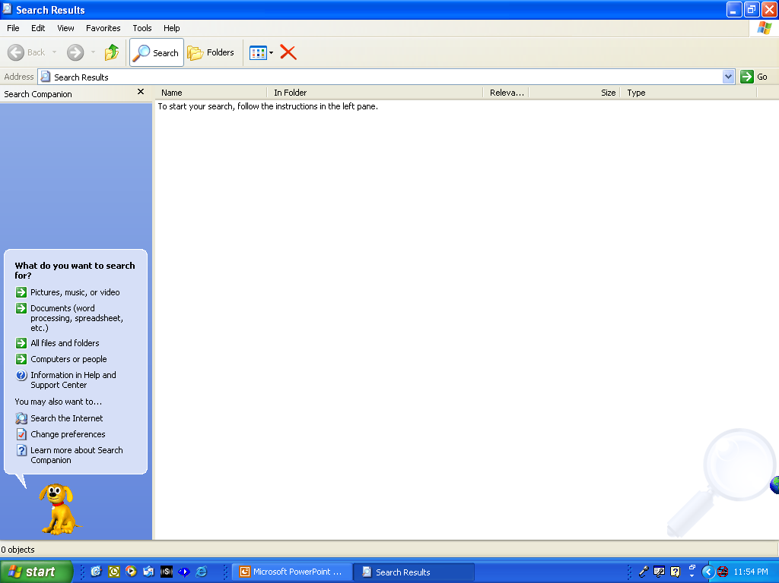
File Finders البحث عن ملف
هي برامج تسمح للمستخدم البحث عن ملفات داخل وحدة التخزين.

Slide 24
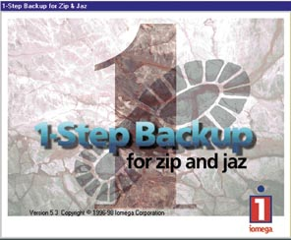
Backup نسخة احتياطية
هي برامج تسمح للمستخدم بعمل نسخة احتياطية (أخري) للبيانات من القرص الصلب (Hard DisK) الي وحدة تخزين أخري.

Slide 25
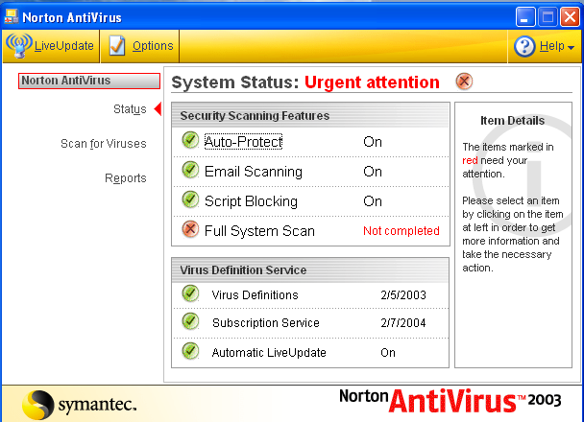
Antivirus Software مضاد الفيروسات
هي برامج تقوم بحماية الحاسب من الفيروسات.

Slide 26
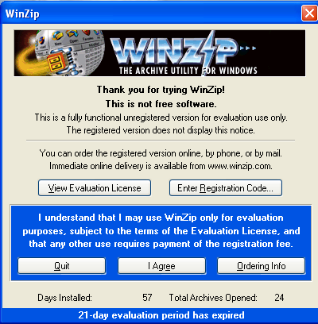
File Compression ضغط الملفات
هي برامج تقوم بضغط (تقليل حجم) الملفات وذلك لسهولة التخزين والنقل .

Slide 27
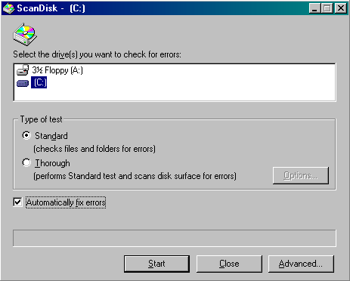
Disk Scanning فحص القرص
هي برامج تقوم بتحديد واصلاح المشاكل المادية والمنطقية.

Slide 28
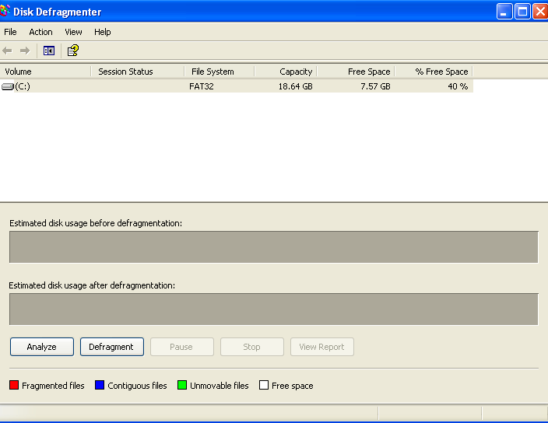
File Defragmentation الغاء التجزئة
هو برنامج يقوم بنقل البيانات داخل وحدة التخزين لتحسين الأداء.

